Slide 1
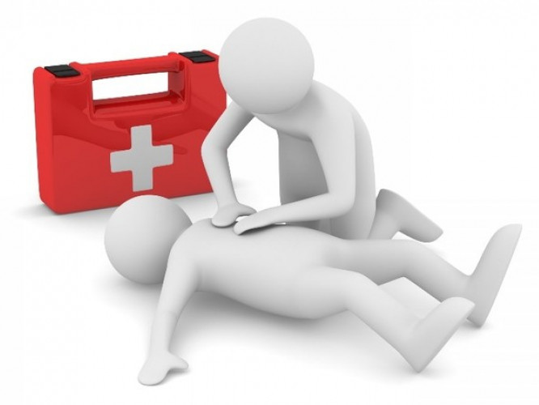
БАЗОВА ДОМЕДИЧНА ДОПОМОГА ВЧИТЕЛЯ
Лекція 1,2.
Тема 1. Вступ. Загальні принципи та правові засади надання домедичної допомоги.
Тема 2. Організація медичної допомоги населенню. Медична маніпуляційна техніка.

Slide 2
Тема 1. Вступ. Загальні принципи та правові засади надання домедичної допомоги.
Загальні принципи надання домедичної допомоги, нормальні життєві показники. Правила здійснення загального огляду постраждалого на місті події; надання домедичної допомоги при наявності декількох постраждалих. Визначення стану постраждалого. Огляд місця події та виклик 103. Оцінка безпеки середовища (клас, спортзал, вулиця). Відпрацювання алгоритму дзвінка в диспетчерську службу. Аналіз показання до направлення пацієнта до стаціонару. Використання засобів індивідуального захисту (рукавички, маски). Навички обробляти руки до і після виконання маніпуляцій; здійснювати профілактику передачі вірусів парентеральних гепатитів і ВІЛ-інфекції при наданні домедичної допомоги. Законодавча база України щодо надання домедичної допомоги вчителями. Алгоритм S-ABC (Safety, Airways, Breathing, Circulation). Психологічна підготовка: як не впасти в паніку та заспокоїти клас.
Тема 2. Організація медичної допомоги населенню. Медична маніпуляційна техніка.
Сутність поняття «невідкладні стани людини», «екстрена медична допомога». Принципи побудови системи охорони здоров’я в Україні. Види лікувально-профілактичної допомоги. Організація медичного забезпечення населення в надзвичайних ситуаціях. Принципи організації, завдання, сили і засоби Державної служби медицини катастроф та медичної служби цивільної оборони України.
Медична маніпуляційна техніка. Шляхи і способи введення лікарських засобів. Правила застосування лікарських препаратів різними способами. Причини ускладнень, що виникають при парентеральному способі введення лікарських засобів. Сутність долікарської допомоги при анафілактичному шоці. Види шприців та голок.

Slide 3
Забезпечення особистої безпеки та збереження свого здоров’я — одна з найважливіших сторін практичних інтересів людини, особливо в умовах сьогодення. В Україні та у світі загалом не минає і дня без чергової аварії, стихійного лиха, соціального конфлікту або кримінальної події, які спричиняють загибель людей і завдають величезних матеріальних збитків. Зараз, коли в будь-яку хвилину може гостро постати питання рятування життя, особливо актуальним є вміння надавати домедичну допомогу.
Основне завдання домедичної допомоги в разі нещасного випадку — зберегти життя постраждалого до прибуття рятувальників та екстреної медичної допомоги (ЕМД) та ефективно використати будь-який шанс для його порятунку. У повсякденному житті може виникнути ситуація, коли поряд із особою, яка перебуває в невідкладному стані, немає нікого, хто б володів необхідними навичками. Тому в умовах збільшення проявів терористичних актів на перше місце постає питання: як навчити кожного пересічного громадянина правильно надавати допомогу людині в критичному стані?
Законом України «Про екстрену медичну допомогу» на багатьох фахівців покладено обов’язок надання домедичної допомоги — невідкладних дій і заходів, спрямованих на порятунок життя та мінімізацію негативних наслідків для здоров’я. Така допомога надається на місці рятувальниками аварійно-рятувальних служб, поліцейськими, фармацевтичними працівниками, провідниками пасажирських вагонів, бортпровідниками та іншими особами, які не мають медичної освіти, але за своїми службовими обов’язками повинні володіти відповідними знаннями та навичками.

Slide 4
Домедична допомога - невідкладні дії та організаційні заходи, спрямовані на врятування та збереження життя людини у невідкладному стані та мінімізацію наслідків впливу такого стану на її здоров’я, що здійснюються на місці події особами, які не мають медичної освіти, але за своїми службовими обов’язками повинні володіти основними практичними
навичками з рятування та збереження життя людини, яка перебуває у невідкладному стані, та відповідно до закону зобов’язані здійснювати такі дії та заходи.
Перша медична (домедична) допомога включає такі групи заходів:
1. Негайна зупинка дії ушкоджуючих факторів і надання допомоги потерпілому (витягнути з води, видалити з палаючого приміщення або приміщення з отруйним газом тощо).
2. Надання домедичної допомоги потерпілому залежно від характеру і виду травми.
3. Організація транспортування постраждалого до лікувального закладу.

Slide 5
Невідкладну допомогу може надавати як медичний працівник, так і люди інших професій, звичайний перехожий, свідок події.
Види невідкладної допомоги в залежності від того, хто її надає:
1. Перша (домедична) допомога
2. Долікарська(фельдшерська) допомога
3. Перша лікарська допомога;
4. Кваліфікована медична допомога.
5. Спеціалізована медична допомога.

Slide 6
Нормативно-правові основи здоров’я та життя людини
Закон України «Основи законодавства України про охорону здоров’я»
У положеннях Закону вказуються основні поняття і терміни, що вживаються в законодавстві про охорону здоров’я:
Здоров’я — стан повного фізичного, психічного і соціального благополуччя, а не тільки відсутність хвороб і фізичних вад.
Заклад охорони здоров’я — юридична особа будь-якої форми власності та організаційно-правової форми або її відокремлений підрозділ, що забезпечує медичне обслуговування населення на основі відповідної ліцензії та професійної діяльності медичних (фармацевтичних) працівників.
Медична допомога — діяльність професійно підготовлених медичних працівників, спрямована на профілактику, діагностику, лікування та реабілітацію у зв’язку з хворобами, травмами, отруєннями і патологічними станами, а також у зв’язку з вагітністю та пологами.
Невідкладний стан людини — раптове погіршення фізичного або психічного здоров’я, яке становить пряму та невідворотну загрозу життю та здоров’ю людини або оточуючих її людей і виникає внаслідок хвороби, травми, отруєння або інших внутрішніх чи зовнішніх причин.
Охорона здоров’я — система заходів, що здійснюються органами державної влади та органами місцевого самоврядування, їх посадовими особами, закладами охорони здоров’я, фізичними особами — підприємцями, які зареєстровані в установленому законом порядку та одержали ліцензію на право провадження господарської діяльності з медичної практики, медичними та фармацевтичними працівниками, громадськими об’єднаннями і громадянами з метою збереження та відновлення фізіологічних і психологічних функцій, оптимальної працездатності та соціальної активності людини при максимальній біологічно можливій індивідуальній тривалості її життя.

Slide 7
Кожен громадянин має право на безоплатне отримання у державних та комунальних закладах охорони здоров’я медичної допомоги, до якої належать:
Екстрена медична допомога — медична допомога, яка полягає у здійсненні медичними працівниками відповідно до закону невідкладних організаційних, діагностичних та лікувальних заходів, спрямованих на врятування та збереження життя людини у невідкладному стані та мінімізацію наслідків впливу такого стану на її здоров'я.
Первинна медична допомога — передбачає надання консультації, проведення діагностики та лікування найбільш поширених хвороб, травм, отруєнь, патологічних, фізіологічних (під час вагітності) станів, здійснення профілактичних заходів; направлення пацієнта, який не потребує екстреної допомоги, для надання йому вторинної або третинної медичної допомоги; надання невідкладної допомоги у разі розладу здоров’я, що не потребує спеціалізованого втручання.
Вторинна (спеціалізована) медична допомога — надається в амбулаторних або стаціонарних умовах лікарями відповідної спеціалізації (крім сімейних лікарів) у плановому порядку або в екстрених випадках. Передбачає консультації, діагностику, лікування, реабілітацію та профілактику; направлення пацієнта до фахівців іншої спеціалізації або для надання третинної допомоги.
Третинна (високоспеціалізована) медична допомога — надається в амбулаторних або стаціонарних умовах із застосуванням високотехнологічного обладнання та/або медичних процедур високої складності. Включає ведення складних патологічних та фізіологічних станів, а також відповідні направлення до інших спеціалізованих закладів.
Паліативна допомога — надається на останніх стадіях перебігу невиліковних захворювань. Включає комплекс заходів, спрямованих на полегшення фізичних та емоційних страждань пацієнтів, а також надання психосоціальної і моральної підтримки членам їх сімей.

Slide 8
Закон України «Про забезпечення санітарного та епідемічного благополуччя населення»
У цьому Законі терміни і поняття вживаються у такому значенні:
Санітарне та епідемічне благополуччя населення — це стан здоров'я населення та середовища життєдіяльності людини, при якому показники захворюваності перебувають на усталеному рівні для даної території, умови проживання сприятливі для населення, а параметри факторів середовища життєдіяльності знаходяться в межах, визначених санітарними нормами.
Санітарно-епідемічна ситуація — стан середовища життєдіяльності та обумовлений ним стан здоров'я населення на певній території в конкретно визначений час.
Небезпечний фактор — будь-який хімічний, фізичний, біологічний чинник, речовина, матеріал або продукт, що впливає або за певних умов може негативно впливати на здоров'я людини.
Санітарні та протиепідемічні (профілактичні) заходи — комплекс організаційних, адміністративних, інженерно-технічних, медичних, нормативних, екологічних, ветеринарних та інших заходів, спрямованих на:
  усунення або зменшення шкідливого впливу на людину факторів середовища життєдіяльності;
  запобігання виникненню і поширенню інфекційних хвороб і масових неінфекційних захворювань (отруєнь);
  ліквідацію наслідків таких захворювань.

Slide 9
Закон України «Про екстрену медичну допомогу»
Цей Закон визначає організаційно-правові засади забезпечення громадян України та інших осіб, які перебувають на її території, екстреною медичною допомогою, у тому числі під час виникнення надзвичайних ситуацій та ліквідації їх наслідків, а також засади створення, функціонування і розвитку системи екстреної медичної допомоги.
Основні поняття:
Місце події — територія, приміщення або будь-яке інше місцезнаходження людини у невідкладному стані на момент здійснення виклику екстреної медичної допомоги.
Спеціалізований санітарний транспорт — оснащений спеціальними світловими і звуковими сигнальними пристроями транспортний засіб, призначений для перевезення людини у невідкладному стані та обладнаний для надання екстреної медичної допомоги відповідно до національних стандартів щодо такого виду транспорту.

Slide 10
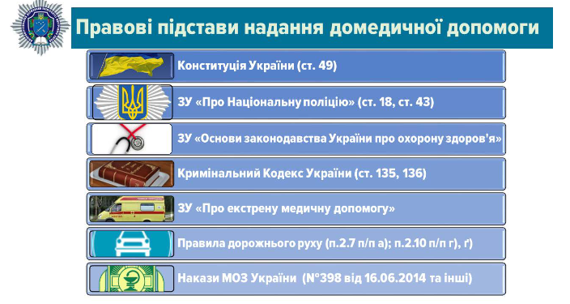

Slide 11
Медицина катастроф та тактична медицина
Медицина катастроф — це галузь медицини, яка являє собою особливу систему наукових знань та своєрідну форму практичної діяльності, спрямовану на розробку стратегії та тактики надання екстреної медичної допомоги великій кількості постраждалих у надзвичайних ситуаціях (НС) за умови гострої нестачі медичних сил та засобів системи охорони здоров’я.
Центр екстреної медичної допомоги та медицини катастроф (ЕМД та МК) є закладом охорони здоров’я, основним завданням якого є забезпечення організації та надання екстреної медичної допомоги на території відповідної адміністративно-територіальної одиниці згідно із Законом.
Основними завданнями служби медицини катастроф є:
Надання медичної допомоги: забезпечення допомоги постраждалим від НС, рятувальникам та особам, які беруть участь у ліквідації наслідків, на догоспітальному і госпітальному етапах.
Ліквідація наслідків: усунення медико-санітарних наслідків надзвичайних ситуацій.
Санітарно-епідемічний контроль: участь в організації комплексу санітарно-гігієнічних та протиепідемічних заходів у районах НС разом із санепідемслужбою МОЗ України.
Координація та взаємодія: організація взаємодії медичних сил, засобів та лікувальних закладів на центральному і територіальному рівнях; забезпечення готовності систем зв'язку та оповіщення.
Прогнозування та аналіз: оцінка можливих медико-санітарних наслідків НС та розроблення рекомендацій для зниження негативного впливу.
Інформаційна діяльність: збір та аналіз даних про медико-соціальні наслідки НС у межах Урядової інформаційно-аналітичної системи.
Резервування ресурсів: створення та раціональне використання резерву матеріально-технічних ресурсів для потреб Служби.
Підготовка кадрів: участь у підготовці та атестації медичних формувань та їх особового складу.
Наукова робота: проведення науково-дослідних робіт для вдосконалення методів організації екстреної допомоги в умовах НС.

Slide 12
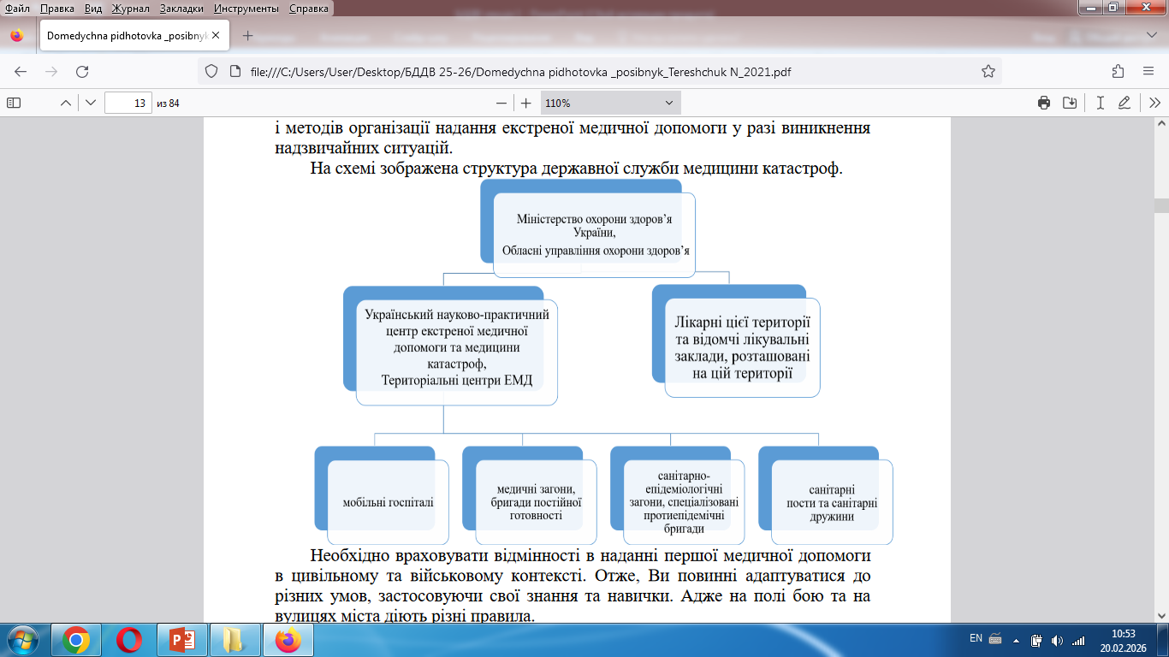
На схемі зображена структура державної служби медицини катастроф
Тактична медицина – це надання медичної допомоги під час військових дій.

Slide 13
Медичне сортування
При виникненні надзвичайних ситуацій та за наявності декількох постраждалих постає питання: кому першому надати медичну допомогу? Для вирішення цього завдання застосовують метод медичного сортування.
Медичне сортування — це процес визначення пріоритету надання допомоги пацієнтам залежно від тяжкості їхнього стану. Воно визначає черговість надання невідкладної допомоги та пріоритетність транспортування постраждалих. В Україні використовується змішана система лікувально-евакуаційного забезпечення, яка поєднує принципи лікування «на місці» та евакуації «за призначенням».
Види медичного сортування:
Внутрішньопунктове медичне сортування.
Евакуаційно-транспортне медичне сортування.

Slide 14
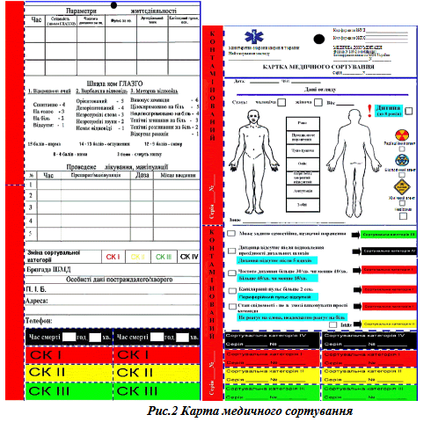
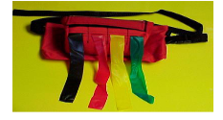

Slide 15
Завдання внутрішньопунктового сортування:
Визначити кількість потерпілих, що потребують медичної допомоги.
Визначити черговість надання медичної допомоги.
Визначити функціональний підрозділ, де повинна бути надана медична допомога.
Завдання евакуаційно-транспортного сортування:
Визначити осіб, які потребують медичної евакуації на наступний етап.
Визначити вид транспортних засобів для медичної евакуації.
Визначити положення потерпілих під час транспортування (лежачи, сидячи тощо).
Визначити пункт слідування транспорту (евакуаційне призначення).
Первинне сортування при масових випадках
Якщо на місці події кількість постраждалих перевищує 15 осіб, надання допомоги передбачає первинне сортування з використанням кольорових стрічок (карток), якими позначають категорії осіб.

Slide 16
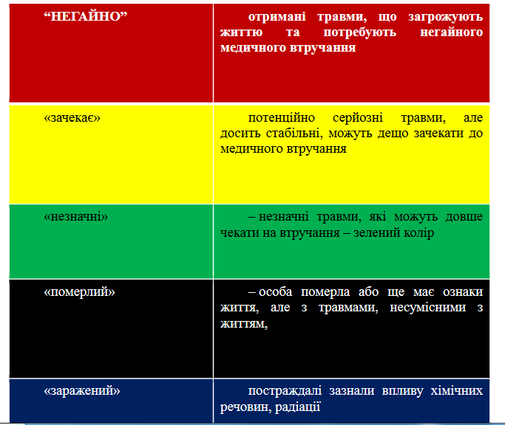
Стрічки для медичного
сортування

Slide 17
НОРМАТИВНО-ПРАВОВЕ ОБҐРУНТУВАННЯ НАВЧАННЯ З ДОМЕДИЧНОЇ ДОПОМОГИ
Значення домедичної допомоги та статистика
Згідно з даними Всесвітньої організації охорони здоров’я (ВООЗ), близько третини постраждалих у разі надзвичайних ситуацій (НС) та катастроф мирного часу вимагають надання домедичної допомоги за життєвими показниками. За тими ж даними, кожен п’ятий із числа загиблих на місці події міг бути врятований, якби цю допомогу було надано своєчасно та правильно.
Пошкодження під час НС характеризуються значною кількістю множинних та комбінованих травм, що супроводжуються шоком, гострою крововтратою, асфіксією та синдромом тривалого стиснення. Такі стани часто призводять до «синдрому взаємного обтяження» та психогенних реакцій, що ускладнює роботу медиків. Це підкреслює величезну відповідальність рятувальників та очевидців, які першими опиняються на місці події.
Стан смертності та летальності в Україні
Останніми десятиліттями спостерігається зростання кількості аварій техногенного та природного характеру. Серед причин смертності третє місце належить нещасним випадкам, травмам та отруєнням. Ситуація в Україні залишається гострою: наприклад, у 2012 році 76% смертельних випадків унаслідок НС сталися за межами медичних закладів. Такий високий показник летальності зумовлений передусім медико-тактичними характеристиками подій та ризиком загибелі ще до прибуття лікарів.
Перша допомога — це прості доцільні заходи для порятунку життя, надання яких має бути природною частиною нашого життя та обов’язком кожної людини.

Slide 18
Історичний аспект
В історії першої допомоги знаменним є 1859 рік, коли швейцарець Анрі Дюнан запропонував створити міжнародну організацію для допомоги пораненим, що призвело до виникнення Червоного Хреста у 1864 році. Сьогодні це потужна організація, що об’єднує понад 150 мільйонів членів. Також значна заслуга належить хірургу М. Пирогову, який у 1853 році ввів систему цілеспрямованої обробки ран у польових умовах.
Законодавче регулювання в Україні
Важливим етапом стало прийняття Постанови КМУ від 05.11.2007 № 1290, яка запровадила систему підготовки з домедичної допомоги для рятувальників, водіїв та військових. Згодом було прийнято Закон України «Про систему екстреної допомоги населенню за єдиним номером 112» (2011 р.), що мав на меті об’єднати розпорошені служби (101, 102, 103) для оперативної взаємодії.
Медичне сортування та "золота година"
Наказом МОЗ України № 366 від 18.05.2012 було регламентовано медичне сортування. Це розподіл постраждалих на групи залежно від тяжкості травм, що дозволяє максимально ефективно використовувати обмежені ресурси медиків під час масових катастроф. Первинне сортування в зоні НС покладене на рятувальників.
Статистично доведено: шанси на виживання значно зростають, якщо допомога починається не пізніше ніж через 4 хвилини після події. Це можливо лише завдяки ефективним діям безпосередніх свідків, які забезпечують базову підтримку життя до прибуття професіоналів.

Slide 19
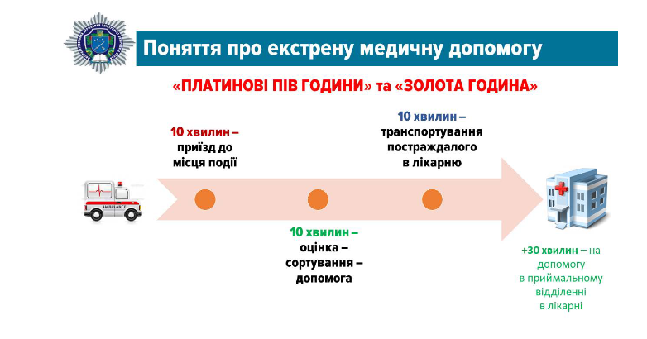

Slide 20
Законодавча база екстреної медичної допомоги (ЕМД)
У Законі України від 05.07.2012 р. № 5081-VI «Про екстрену медичну допомогу» визначено, що відділення ЕМД є структурним підрозділом багатопрофільної лікарні інтенсивного лікування, у якому в цілодобовому режимі забезпечується надання екстреної медичної допомоги. Цей закон визначає організаційно-правові засади забезпечення громадян України та інших осіб ЕМД, зокрема під час виникнення надзвичайних ситуацій (НС) та ліквідації їх наслідків.
Згідно із законом, особами, які зобов’язані надавати домедичну допомогу, є:
рятувальники аварійно-рятувальних служб ДСНС;
поліцейські;
фармацевтичні працівники;
провідники пасажирських вагонів та бортпровідники;
інші особи, які не мають медичної освіти, але за посадовими обов’язками повинні володіти практичними навичками такої допомоги.
Кримінальна відповідальність
Чинний Кримінальний кодекс України (ККУ) передбачає відповідальність у сфері надання допомоги:
Стаття 136 ККУ: Кримінальна відповідальність за ненадання допомоги особі, яка перебуває в небезпечному для життя стані, якщо була можливість її надати, або неповідомлення про такий стан відповідним установам (якщо це призвело до тяжких наслідків).
Стаття 135 ККУ: Залишення в небезпеці. Стосується випадків, коли особа сама поставила іншу людину в небезпечний стан або була зобов’язана піклуватися про неї.

Slide 21
Роль Кодексу цивільного захисту
Кодекс цивільного захисту України від 02.10.2012 р. № 5403-VI є «дорожньою картою» для системи ДСНС:
Ст. 23: Визначає обов'язок аварійно-рятувальних служб проводити пошук, рятування та надання невідкладної (зокрема медичної) допомоги на місці події та під час евакуації.
Ст. 110: Зобов’язує рятувальників проходити періодичну підготовку з питань надання домедичної допомоги.
Навчання та тактична медицина
Певні категорії працівників отримують знання безкоштовно у спеціалізованих центрах. Фахівці силових міністерств насамперед вивчають тактичну медицину, де відпрацьовують:
огляд пораненого без свідомості на полі бою;
зупинку масивної зовнішньої кровотечі;
надання стабільного бокового положення;
серцево-легеневу реанімацію та евакуацію.
Порядок підготовки кадрів
Постановою Кабінету Міністрів України від 21.11.2012 р. № 1115 затверджено порядок підготовки осіб, зобов'язаних надавати допомогу. Навчання проводиться на базі:
вищих медичних та фармацевтичних навчальних закладів;
навчально-тренувальних відділів центрів ЕМД та медицини катастроф;
підрозділів Товариства Червоного Хреста.
Програми навчання затверджуються МОЗ і погоджуються з МОН України.

Slide 22
Наукове та методологічне забезпечення
Відповідальним за наукове та методологічне забезпечення підготовки й підвищення кваліфікації викладачів та викладачів-інструкторів є Державний заклад «Український науково-практичний центр екстреної медичної допомоги та медицини катастроф МОЗ України».
Рівні та терміни підготовки. Підготовка та підвищення кваліфікації проводяться за очною формою навчання та поділяються на перший, другий і третій рівні. Строк навчання залежить від рівня знань і практичних навичок особи. Вимоги до знань та відповідні терміни підготовки затверджуються МОЗ України.
Також законодавством затверджено зразок посвідчення про підготовку з надання домедичної допомоги. Підготовка здійснюється на підставі договорів, що укладаються з органами виконавчої влади або підприємствами. Порядок і розмір плати за навчання встановлюються МОЗ за погодженням із Міністерством фінансів України.
Міжнародний досвід та вдосконалення програм. Досвід розвинених країн свідчить: для своєчасного надання допомоги необхідно залучати широке коло немедичних працівників. В Україні цей процес регламентується Постановою КМУ № 1115 та Наказом МОЗ № 346 від 29.03.2017 р. «Про удосконалення підготовки з надання домедичної допомоги осіб, які не мають медичної освіти». Програми розроблено з урахуванням міжнародних стандартів:
«Основи підтримки життя» (Basic Life Support — BLS);
«Перший на місці події» (First Responder);
«Професійна підтримка життя» (Advanced Life Support — ALS).
Тривалість навчання за рівнями:
Програми підготовки та підвищення кваліфікації мають наступний обсяг астрономічних годин:
I рівень — 8 годин;
II рівень — 48 годин;
III рівень — 120 годин.

Slide 23
Надання першої домедичної допомоги в навчальних закладах
Надання першої домедичної допомоги в навчальних закладах є надзвичайно важливим елементом забезпечення безпеки учнів та працівників. Шкільні установи повинні бути готовими до різних надзвичайних ситуацій, які можуть виникнути в будь-який момент — від незначних травм до серйозних медичних інцидентів.
Оволодіння базовими навичками надання першої допомоги дозволяє вчасно й ефективно реагувати на такі випадки, мінімізуючи ризики для здоров'я і життя. Завдяки належному навчанню і підготовці, освітні заклади можуть створити безпечне середовище, де кожен учасник процесу навчання відчуває захист і підтримку
Правила надання першої (долікарської) допомоги
Різні види травм як то забої, переломи вивихи чи поранення вимагають різних підходів і методів допомоги. Кожен вид травми має свої особливості, які потрібно враховувати, щоб уникнути ускладнень і забезпечити ефективне відновлення. Важливо швидко оцінити ситуацію і надати постраждалому належну допомогу до прибуття медичного персоналу.

Slide 24
Що має бути в аптечці для школи?
Аптечка для школи повинна бути укомплектована відповідно до стандартів першої допомоги, враховуючи специфічні потреби учнів.
Засоби для обробки ран і травм,
Засоби для надання допомоги при опіках
Засоби для обробки переломів і розтягнень
Список контактних телефонів екстрених служб
Медичні карти учнів із зазначенням особливих станів (алергії, хронічні захворювання)
Інструкції щодо використання аптечки
Де повинна знаходитись аптечка?
Аптечка повинна знаходитися в добре видимому місці, позначеному спеціальним знаком першої допомоги (білий хрест на зеленому фоні). Місце розташування аптечки має бути таким, щоб її легко можна було знайти навіть у стресовій ситуації. Аптечка повинна бути захищена від прямих сонячних променів, вологи, екстремальних температур, які можуть вплинути на збереження ліків та інших матеріалів.

Slide 25
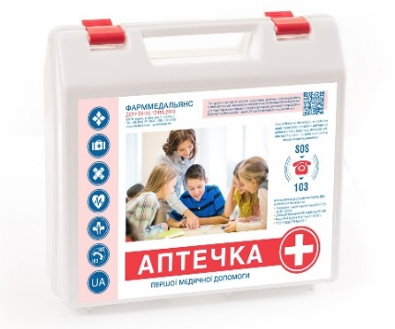
ОСНАЩЕННЯ, ЩО ВИКОРИСТОВУЄТЬСЯ ДЛЯ НАДАННЯ ДОМЕДИЧНОЇ ДОПОМОГИ
Аптечка медична
Безпека та здоров'я дітей — ключові пріоритети для будь-якої школи. Наявність відповідно укомплектованих аптечок в навчальному закладі є не лише вимогою законодавства, але й показником відповідальності адміністрації. Вона повинна бути готова до різних ситуацій, від невеликих подряпин до більш серйозних травмувань.
Розглянемо, яка ж вона - АПТЕЧКА, що відповідає всім стандартам та забезпечить оперативне надання допомоги учням і педагогам у разі необхідності. Чи можливо їх декілька?
Особливості та відмінності аптечки для школи від класичної аптечки
Аптечка першої допомоги є незамінним елементом для забезпечення безпеки та здоров’я в будь-якому середовищі. Проте, коли мова йде про школу, ця аптечка повинна відповідати особливим вимогам, щоб ефективно впоратися з типовими для цього простору травмами та випадками.
Важливо також, щоб аптечка містила інструкції з правильної обробки травм і випадкових інцидентів, що дозволяє забезпечити оперативну та адекватну реакцію в критичних ситуаціях. Наявність таких інструкцій допомагає знизити ризик ускладнень та полегшити процедуру надання допомоги до прибуття медичних працівників.
Крім того, аптечка для школи повинна бути легкодоступною і постійно перевірятися на наявність прострочених або використаних засобів, що забезпечує її готовність до використання в будь-який момент. Правильне наповнення та обслуговування аптечки є важливим аспектом підтримки безпеки та здоров'я в навчальному середовищі. Розгляньмо порівняльну таблицю де представлені Аптечка медична для навчального класу (02-070-М) та Аптечка "Першої допомоги" ТУ (02-040-М)

Slide 26
Аптечка медична для навчального класу (02-070-М) | Аптечка "Першої допомоги" ТУ (02-040-М)
Набір №1 | Набір №1
Засоби для зупинки кровотечі, накладання пов'язок в разі травм | Засоби для зупинки кровотечі, накладання пов'язок в разі травм
1. Лейкопластир бактерицидний (на ПВХ основі) 2,5х7,6 см - 5 шт | 1.Лейкопластир бактерицидний (на ПВХ основі) 2,5х7,6 см - 4 шт
2. Джгут гумовий - 1 шт | 2. Джгут тканинний з маячком - 1 шт
3. Бинт стерильний 5м х 10см - 2 шт | 3. Бинт стерильний 5м х 10см - 1 шт
4. Бинт нестерильний 5м х 10см - 2 шт | 4. Бинт нестерильний 5м х 5см - 1 шт
5. Вата нестерильна 50 г - 2 шт | 5. Вата нестерильна 25 г - 1 шт
6. Пластир медичний бавовняний 2х500 - 1 шт | 6. Лейкопластир котушковий - 1см х 5м - 1 шт
 | 7. Хірургічна пов'язка тип Лайтпор 6см х 10см - шт
 | 8. Серветка медична антимікробна з фурагіном 10х13 см - 2 шт
Антисептичні та дезінфікуючи засоби для обробки шкіри | Антисептичні та дезінфікуючи засоби для обробки шкіри
1. Діамантовий зелений розчин 1% 20 мл - 1 шт | 1. Діамантовий зелений розчин 1% 20 мл - 1 шт
2. Серветка для обробки ран стерильна 2 шт в компл 7,5х7,5 см - 5 компл | 2. Серветка для обробки ран стерильна 2 шт в компл 7,5х7,5 см - 3 компл
3. Перекис водню 3% 40 мл - 1 шт | 3. Перекис водню 3% 40 мл - 1 шт
4. Пов'язка гелева антимікробна "ОпікУн" 5х5 см - 1 шт | 4.Пов'язка гелева антимікробна "ОпікУн" 5х5 см - 1 шт
5. Йод розчин 5% 20 мл - 1 шт | 5. Аміаку розчин 10% фл, 40 мл - 1 шт
 | 6. Серветка для обробки ран №1 45х29 см - 1 шт

Slide 27
Набір №2 | Набір №2
Знеболюючі засоби | Засоби для штучної вентиляції легень
1. Анальгін табл 0,5 №10 - 1 шт | 1. Пристрій для штучного дихання - 1 шт
Серцеві засоби
1. Валідол табл 0,66 г №10 - 1 шт
Засоби, що використовуються при пошкодженнях шкіри
1. Вазелін 30 гр - 1 шт
Додаткові засоби та вкладення | Додаткові засоби та вкладення
1. Ватні палички - 2 шт | 1. Ватні палички - 4 шт
2. Ножиці тупокінцеві - 1 шт | 2. Ножиці тупокінцеві - 1 шт
3. Пінцет стерильний - 1 шт | 3. Пінцет стерильний - 1 шт
4. | 4. Булавка англійська - 2 шт
5. Рукавички п/е - 1 пара | 5. Рукавички п/е - 2 пари
6. Довідник надання першої допомоги - 1 шт | 6. Довідник надання першої допомоги - 1 шт
7. Перелік вкладень - 1 шт | 7. Перелік вкладень - 1 шт
8. Сертифікат - 1 шт | 8. Сертифікат - 1 шт
9. Футляр для аптечки Ф-016-М колір червоний 30х18х11 см - шт | 9. Футляр для аптечки червоний середній з окантовкою 21х15х8 см - 1 шт

Slide 28
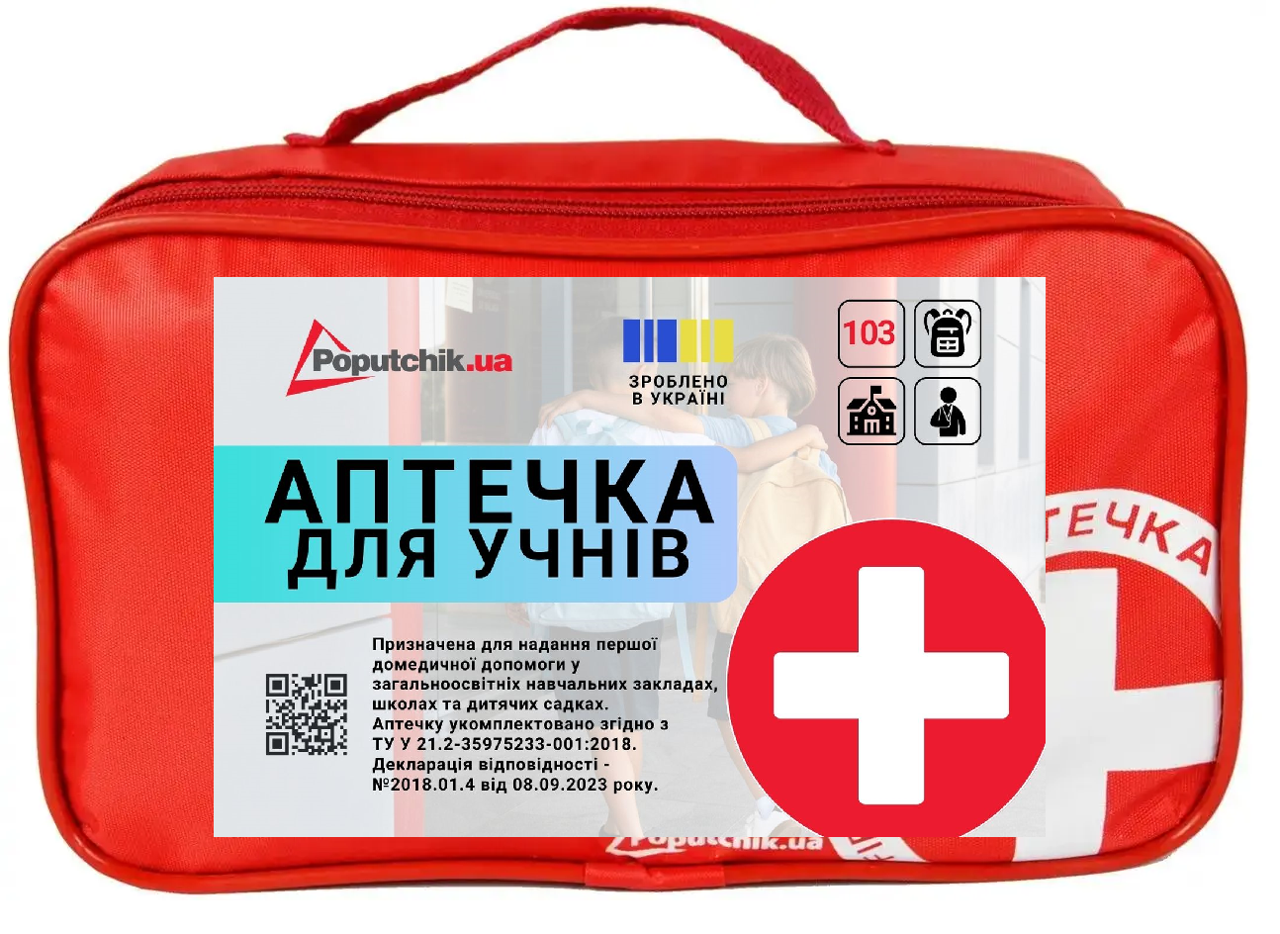
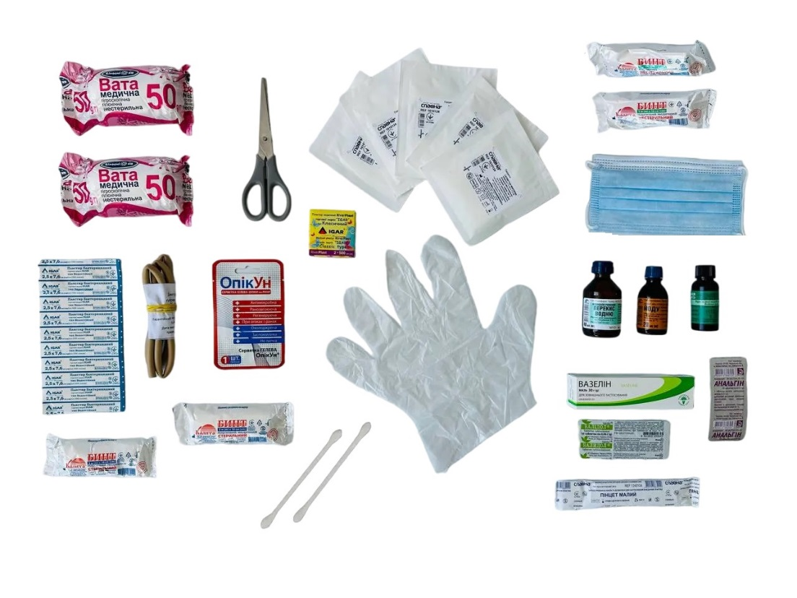
Порівнюючи дві аптечки—"Аптечка медична для навчального класу (02-070-М)" та "Аптечка 'Першої допомоги' ТУ (02-040-М),"—можна зробити кілька ключових висновків:
Аптечка для навчального класу (02-070-М) є більшою за розміром і має ширший набір компонентів, що включають як засоби для зупинки кровотечі та обробки ран, так і спеціальні засоби, такі як вазелін і серцеві препарати. Вона також має більшу кількість бинтів, ватних матеріалів та антисептичних засобів.

Slide 29
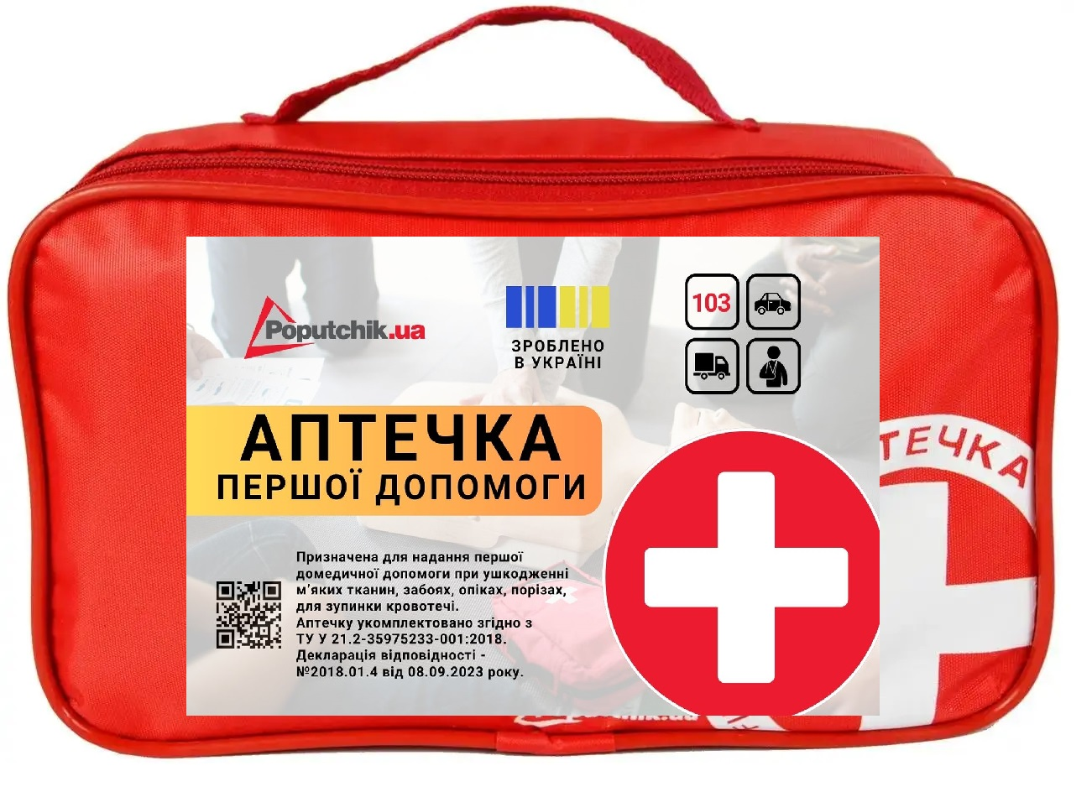
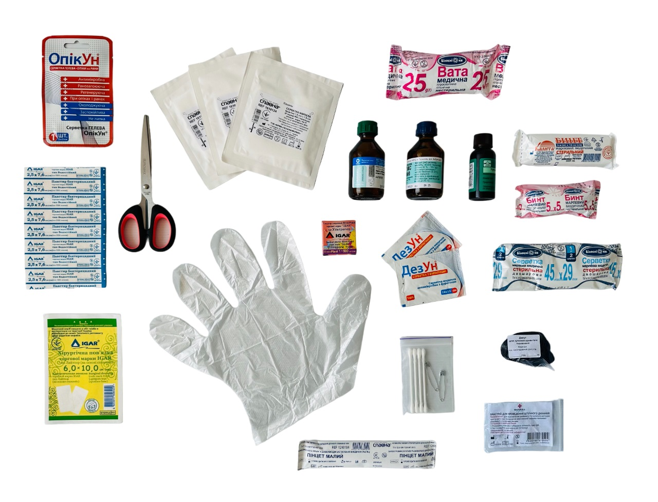
Аптечка "Першої допомоги" ТУ (02-040-М) має компактніші розміри і трохи менше засобів для зупинки кровотечі, але включає пристрій для штучного дихання, який може бути важливим у надзвичайних ситуаціях.

Slide 30
Аптечка для навчального класу орієнтована на ширший спектр ситуацій і містить більше знеболюючих та серцевих засобів, що може бути важливим у шкільному середовищі. Також має більший набір інструментів, таких як ножиці, пінцет, і більшу кількість рукавичок.
Аптечка "Першої допомоги" більш універсальна та підходить для загальних потреб, але зосереджується на основних засобах для надання невідкладної допомоги, що робить її зручною для використання в різних умовах. Також включає додаткові засоби, такі як англійські булавки і пристрій для штучного дихання, що може бути корисним у випадках аварійних ситуацій.
Аптечка для навчального класу має більший футляр, що робить її менш мобільною, але більш місткою.
Аптечка "Першої допомоги", що робить її зручнішою для транспортування і використання в умовах, де потрібна мобільність.
Обидві аптечки мають свої переваги залежно від умов використання. Аптечка для навчального класу підходить для більш спеціалізованого використання у школах, де важливо мати широкий спектр засобів для різних ситуацій. Аптечка "Першої допомоги" більш універсальна та зручна для носіння, що робить її підходящою для використання в різних умовах поза навчальними закладами.

Slide 31
Перелік лікарських засобів для закладів освіти та шкіл
Міністерство охорони здоров'я (МОЗ) України затвердило перелік лікарських засобів (Наказ Міністерства охорони здоров'я України 06.04.2021 № 637), які повинні бути в медичних кабінетах закладів освіти та шкіл для надання першої допомоги. Ось основний перелік таких засобів:
1. | Рукавички оглядові нітрилові нестерильні (різних розмірів) | 10 пар
2. | Шприц ін'єкційний одноразового використання 2 мл з голкою | 5 шт
3. | Шприц ін'єкційний одноразового використання 5 мл з голкою | 5 шт
4. | Шприц ін'єкційний одноразового використання 20 мл з голкою | 5 шт
5. | Катетер внутрішньовенний різних розмірів (16G - 22G) | 2 шт кожного розміру
6. | Джгут венозний | 1 шт
7. | Маска-клапан для штучної вентиляції легень | 2 шт
8. | Механічний виріб для зупинки кровотечі (турнікет типу CAT або типу SWAT) | 2 шт
9. | Серветка спиртова | 20 шт
10. | Система для переливання інфузійних розчинів | 2 шт
11. | Пластир для фіксації катетера внутрішньовенного | 3 шт
12. | Лейкопластир на нетканій основі завдовжки 3 - 5 м, завширшки 2 - 3 см | 1 шт
13. | Sodium chloride (натрію хлорид) розчин для інфузій 9 мг/мл, 400 мл або 500 мл в полімерних контейнерах (пакетах) або полімерних флаконах (пляшках) | 2 шт
14. | Salbutamol (сальбутамол), інгаляція під тиском, або Аерозоль для інгаляцій, дозований, 100 мкг/доза по 200 доз у контейнерах або у балонах | 1 шт
15. | Glucose (глюкоза), розчин для ін'єкцій 0,4 г/мл по 10 мл або по 20 мл в ампулах | 5 шт

Slide 32
16. | Diphenhydramine (дифенгідрамін), розчин для ін'єкцій, 10 мг/мл по 1 мл в ампулах | 10 ампул
17. | Epinephrine (епінефрин), розчин для ін'єкцій, 1,8 мг/мл або 1,82 мг/мл, або 1,0 мг/мл по 1 мл в ампулах | 10 ампул
18. | Chlorhexidine (хлоргексидину біглюконат), розчин для зовнішнього застосування 0,05 % по по 50 мл або 100 мл або по 200 мл у флаконах, контейнерах | 1 шт
19. | Povidone-iodine (повідон-йоду), розчин для зовнішнього застосування (нашкірний) 100 мг/мл (10 %), по 30 мл або по 50 мл або по 100 мл у флаконах | 1 шт
20. | Шина на кінцівку для надання першої допомоги | 2 шт
21. | Бинт еластичний нестерильний, завширшки 8 - 15 см, завдовжки 2 - 3 метри | 2 шт
22. | Лейкопластир гіпоалергенний, завширшки не менше 2,5 см, завдовжки від 5 м | 1 шт
23. | Лейкопластир бактерицидний розміром не менше 1,9 х 7,0 см | 20 шт
24. | Серветка марлева стерильна розміром не менше 10 х 15 см | 10 шт
25. | Бинт марлевий нестерильний завширшки не менше 10 см, завдовжки від 5 м | 5 шт
26. | Дезінфекційний засіб для обробки рук і шкіри 100 мл | 1 шт
27. | Футляр або сумка-укладка (саквояж) для зберігання, транспортування медичних виробів | 1 шт
28. | Термометр (для вимірювання температури тіла), в тому числі цифровий або інфрачервоний | 2 шт
29. | Тонометр з малими, середніми і великими манжетами | 1 шт
30. | Пульсоксиметр портативний | 1 шт
31. | Ножиці медичні тактичні | 1 шт
32. | Пінцет анатомічний | 1 шт
33. | Стетофонендоскоп | 1 шт

Slide 33
Вимоги до шкільних аптечок
Окрім того як медичні вироби мають знаходитись в медичних кабінетах, Також я визначено додаткові кабінети де аптечки мають бути в наявності обов’язково. Також визначивши перелік медичних виробів та лікарських засобів окремо. Це навчальні приміщення, де існує підвищений ризик травмування учнів під час занять або іншого ушкодження здоров'я. Тож відповідно до нормативно-правових актів, медичну аптечку необхідно обов’язково розміщувати:
У кабінетах, де викладаються природничо-математичні дисципліни, а саме це кабінети географії, математики, фізики, біології та хімії, аптечка повинна мати таку комплектацію:
Аміаку розчин 10 %, 40 мл - 1 флакон
Бинти марлеві - стерильний і нестерильний, 10 м х 5 см - по 2 шт
Болезаспокійливі засоби (анальгін, цитрамон тощо) - 1 уп
Борної кислоти розчин спиртовий 2 % (3 %), 10 (20) мл - 1 фл
Брильянтового зеленого розчин спиртовий 1 %, 15 (20) мл - 1 фл
Вазелін мазь, 20 (25) г - 1 уп
Валідол 0,06 № 10, таблетки - 1 уп
Вата медична гігроскопічна стерильна - 100 г
Джгут кровоспинний гумовий - 1 шт
Йоду розчин спиртовий 5 %, 20 мл - 1 фл
Лейкопластир 0,05 х 5 м - 1 шт
Ножиці медичні - 1 шт
Перекису водню розчин 3 %, 25 (40) мл - 1 фл
Пінцет - 1 шт
Пластир бактерицидний 2,3 х 7,2 см - 5 шт
Серветки марлеві медичні стерильні - 2 уп
Відповідно до наказу НАКАЗ 14.12.2012 № 1423 Про затвердження Положення про навчальні кабінети з природничо-математичних предметів загальноосвітніх навчальних закладів

Slide 34
Аптечка, що розміщена в спортзалах та спортивних зонах навчальних закладів має орієнтовно такий перелік комплектації:
Аміаку розчин 10% 40 мл - 1 фл
Бинт марлевий медичний нестерильний 10 м х 5 см - 2 уп
Бинт марлевий медичний стерильний 10 м х 5 см - 2 уп
Болезаспокійливі засоби (анальгін, цитрамон тощо) - 1 уп
Борної кислоти розчин спиртовий 2% (3%) 10 (20) мл - 1 фл
Брильянтового зеленого розчин спиртовий 1% 15 (20) мл - 1 фл
Вазелін мазь 20 (25) г - 1 уп
Валідол 0,06 N 10, таблетки - 1 уп
Вата медична гігроскопічна стерильна 100 г - 1 уп
Джгут кровоспинний гумовий - 1 шт
Йоду розчин спиртовий 5% 20 мл - 1 фл
Лейкопластир 0,05 х 5 м - 1 шт
Ножиці медичні - 1 шт
Перекису водню розчин 3% 25 (40) мл - 1 фл
Пінцет - 1 шт.
Пластир бактерицидний 2,3 х 7,2 см - 5 шт
Серветки марлеві медичні стерильні - 2 уп
Відповідно до НАКАЗ 01.06.2010 N 521 Про затвердження Правил безпеки під час проведення занять з фізичної культури і спорту в загальноосвітніх навчальних закладах

Slide 35
В шкільних майстернях , аптечка має містити такий набір виробів медичного призначення:
Бинт стерильний і нестерильний - по 1 шт
Серветки стерильні - 1 уп
Вата гігроскопічна (у банці з притертою пробкою) - 50 г
Спирт етиловий - 30-50 мл
Мазь від опіків (з анестезіном тощо) - 1 уп
Перманганат калію - 15-20 г
Йодна настоянка - 1 фл
Розчин борної кислоти 5%-ний спиртовий - 1 фл
Розчин оцтової кислоти 2%-ний - 100-150 мл
Розчин аміаку 10%-ний - 1 фл
Валідол - 1 уп
Вазелін борний - 1 уп
Розчин пероксиду водню 3%-ний - 50 мл
Активоване вугілля в таблетках - 4 уп
Сульфацил натрію 30%-ний у тюбиках по 1,5 мл - 5 шт
Сода питна - 1 пачка
Ножиці медичні - 1 шт
Пінцет - 1 шт
Клей БФ-6 (або лейкопластир) - 25 мл
Джгут -1 шт
Відповідно до НАКАЗ 13.08.2007 N 730 Про затвердження Правил безпеки під час занять у навчальних і навчально-виробничих майстернях навчальних закладів системи загальної середньої освіти

Slide 36
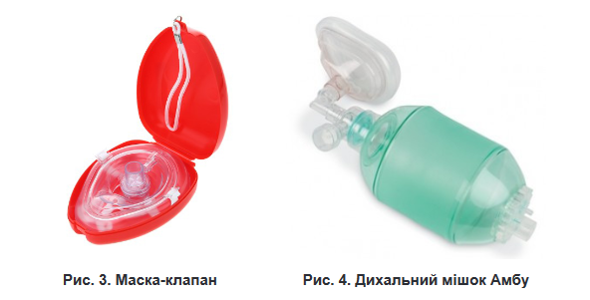
МЕДИЧНІ ВИРОБИ ДЛЯ ПРОВЕДЕННЯ СЕРЦЕВО-ЛЕГЕНЕВОЇ РЕАНІМАЦІЇ
Засоби для проведення штучного дихання: маска клапан (див. рис. 3) та дихальний мішок Амбу: дорослий/дитячий (див. рис. 4).
Для проведення серцево-легеневої реанімації (СЛР), а саме рятувальних вдихів (штучної вентиляції легенів), необхідно використовувати надійний бар’єр (засоби) між рятувальником і постраждалим. Він дає змогу не торкатися до постраждалого своїми губами, але при цьому ефективно проводити штучну вентиляцію легенів. Ці засоби пропускають повітря тільки в одну сторону − від рятувальника до постраждалого.

Slide 37
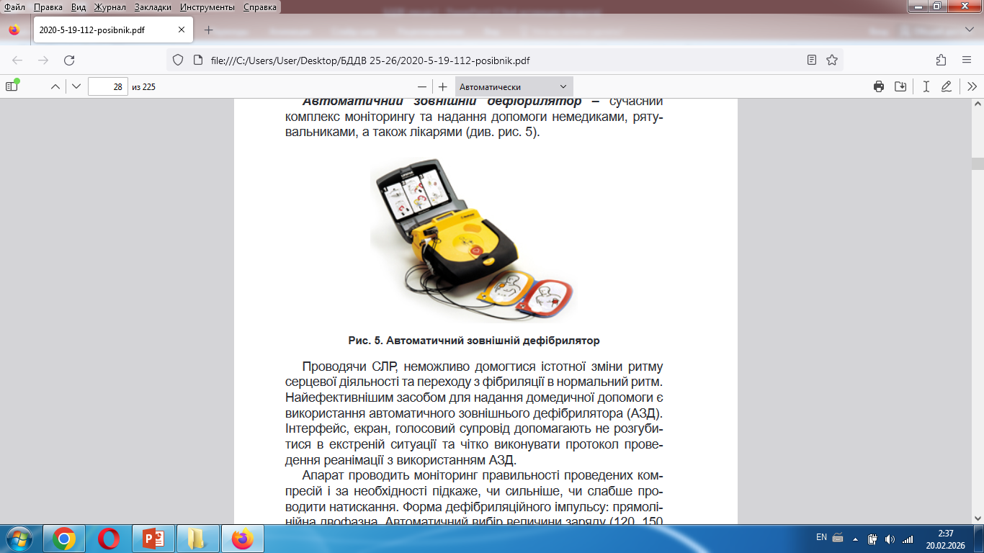
Автоматичний зовнішній дефібрилятор – сучасний комплекс моніторингу та надання допомоги немедиками, рятувальниками, а також лікарями (див. рис. 5).
Проводячи серцево-легеневу реанімацію (СЛР), неможливо домогтися істотної зміни ритму серцевої діяльності та переходу з фібриляції в нормальний ритм лише за допомогою компресій. Найефективнішим засобом для надання домедичної допомоги в такому разі є використання автоматичного зовнішнього дефібрилятора (АЗД).
Інтерфейс, екран та голосовий супровід допомагають не розгубитися в екстреній ситуації та чітко виконувати протокол проведення реанімації з використанням АЗД. Апарат проводить моніторинг правильності здійснених компресій і за необхідності підкаже, чи варто проводити натискання сильніше або слабше.
Технічні характеристики та параметри:
Форма дефібриляційного імпульсу: прямолінійна двофазна.
Величина заряду: автоматичний вибір (120, 150 або 200 Дж).
Час набору заряду: до 10 секунд.

Slide 38
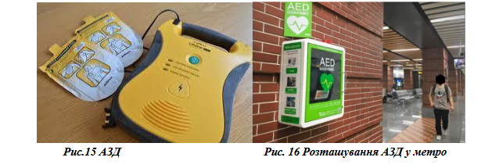

Slide 39
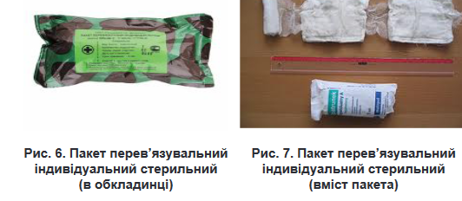
МЕДИЧНІ ВИРОБИ ДЛЯ ТИМЧАСОВОЇ ЗУПИНКИ ЗОВНІШНЬОЇ КРОВОТЕЧІ ТА ОБРОБКИ РАН

Slide 40
Перев’язувальні засоби та їх призначення
Стерильні перев’язувальні засоби призначені для накладання пов’язок на рани й опікові поверхні під час надання домедичної та медичної допомоги.
До основних готових засобів належать:
Бинти марлеві (стерильні та нестерильні): довжиною 5, 7 та 10 м; шириною 10, 14 та 16 см.
Пов’язки медичні: великі та малі.
Подушечки ватно-марлеві: великі та малі.
Косинка медична перев’язувальна: використовується для фіксації пов’язок (на голові, плечі, тулубі) та короткочасної іммобілізації кінцівок (наприклад, фіксація пошкодженої руки до тулуба).
Вимоги до перев’язувального матеріалу
Перев’язувальний матеріал використовується під час операцій та перев’язок для осушення рани, тампонади та захисту. Основні вимоги:
Не змінювати властивостей під час стерилізації.
Мати високу гігроскопічність (добре всмоктувати виділення).
Не викликати подразнення тканин рани.

Slide 41
Пакет перев’язувальний індивідуальний (ППІ)
Стерильний пакет із зовнішньою прогумованою обгорткою призначений для надання допомоги при пораненнях та опіках. Його мета — зупинка кровотечі та захист рани від вторинного забруднення.
Склад та характеристики:
Дві ватно-марлеві подушечки: розміром 17,5 см × 32 см кожна.
Бинт: довжиною 7 м і шириною 10 см.
Подвійна упаковка: зовнішня прогумована та внутрішня паперова.
Додаткові елементи: безпечна (англійська) шпилька для закріплення бинта.
Особливості застосування:
При невеликих ранах подушечки накладають одна на одну, при великих — у розгорнутому вигляді поруч.
Важливо: прогумована обкладинка пакета може бути використана для накладання оклюзійної пов’язки при відкритому пневмотораксі (пораненні грудної клітки), щоб загерметизувати рану.

Slide 42
Перев’язувальні засоби для обпечених стерильні призначені для накладання пов’язок на великі за площею опікові поверхні під час надання домедичної та медичної допомоги.
У комплекті містяться:
- марлеві стерильні бинти завдовжки 7 м і завширшки 14 см;
- стрічка ватно-марлева завдовжки 2 м і завширшки 29 см;
- пов’язки медичні великі стерильні;
- пов’язки фіксуючі контурні для кінцівок (великі, середні, малі) та для тулуба;
- подушечки ватно-марлеві стерильні великі та малі.

Slide 43
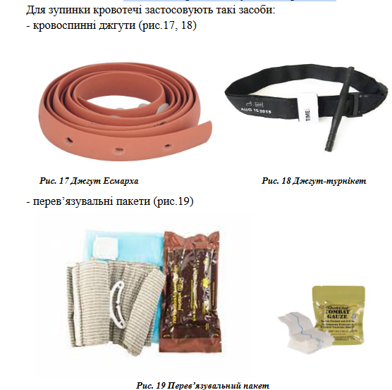
Медичні вироби для зупинки кровотечі

Slide 44
ЗАГАЛЬНІ ПРАВИЛА НАДАННЯ ДОМЕДИЧНОЇ ДОПОМОГИ
Огляд місця події
1. Оглянути місце події та впевнитись у тому, що надання допомоги буде безпечним, забезпечити власну безпеку та безпеку людей навколо.
2. Оглянути місце події на наявність небезпечних речовин: рідин, газів, паливно-мастильних речовин. Якщо подія сталася з транспортним засобом, звернути увагу чи є ознаки його задимлення, чи стійкий він на дорозі, чи є ризик скочування на похилій площині, чи є інші небезпечні чинники. Слід перевірити, чи працює двигун транспортного засобу, який потрапив у дорожньо-транспортну пригоду. Переконатись, що ніщо не загрожує життю інших учасників події чи свідків.
3. Визначити точне розташування місця події. Це дасть можливість надати правильну інформацію під час виклику екстрених служб.
4. Визначити кількість постраждалих. Якщо постраждалих більше, ніж тих, хто може надавати допомогу, необхідно провести сортування постраждалих і визначити тих, кому допомога має бути надана в першу чергу. Це, насамперед, люди, які дихають, але є непритомними (не менше 2 дихальних рухів за 10 сек.), люди з інтенсивною кровотечею.
5. Якщо є постраждалі, незалежно від їх кількості і стану, необхідно відразу викликати бригаду ЕМД за номером 112. З цього моменту будуть задіяні також пожежно-рятувальна служба, Національна поліція України.
Первинний огляд − обстеження постраждалих, що спрямовано на виявлення та негайне усунення станів, які загрожують життю, наприклад, кровотеча, непрохідність дихальних шляхів.
Фактично це одночасно огляд і надання домедичної допомоги.

Slide 45
Первинний огляд передбачає такі дії:
- гарантування безпеки на місці події;
- оцінка ситуації (що сталося, кількість постраждалих, які є наявні засоби та помічники для надання домедичної допомоги);
- швидкий огляд за схемою САВС (критична кровотеча → прохідність дихальних шляхів → дихання → кровообіг).
Відповідно допомога надається в такій послідовності: зупинення критичної кровотечі → відновлення прохідності дихальних шляхів → забезпечення адекватного дихання → заходи боротьби з шоком;
- швидкий травмоогляд, що проводиться з метою виявлення основних травм/наслідків травм, які загрожують життю або потенційно можуть йому загрожувати.
Швидкий травмоогляд передбачає таку послідовність: голова → шия → грудна клітка → живіт → стегна → гомілки та стопи → плечі → передпліччя та кисті → спина.
Проводяться візуальна оцінка та обережна пальпація сегментів тіла постраждалих у зазначеній послідовності.
Під час проведення швидкого травмоогляду оцінюють очевидні чи можливі травми. Це дає змогу розробити подальшу тактику надання домедичної допомоги та визначитися з її обсягом

Slide 46
Дотримання правил особистої безпеки є одним із найважливіших завдань рятівника під час надання домедичної допомоги, зокрема з огляду на такі аспекти:
– фізичний (травми, отруєння, обвали, транспорт, електрика, газ, вода тощо);
– біологічний (гепатит, ВІЛ, туберкульоз) - усіх постраждалих слід вважати потенційно інфікованими на вірусні гепатити й ВІЛ;
– юридичний (нормативно-правова обґрунтованість дій рятівника, постійне інформування постраждалого та його оточення про ці дії, дотримання правил гендерної політики та повага до релігійних особливостей осіб).
Аналіз ситуації. Щоб проаналізувати ситуацію, необхідно поставити собі такі питання:
–що саме сталося (дорожньо-транспортна пригода, утоплення, вибух, падіння з висоти тощо);
–чим небезпечна така ситуація;
–чи є загроза для роботи команди рятівників;
–яка кількість постраждалих;
–чи достатньо ресурсів у команди рятівників.

Slide 47
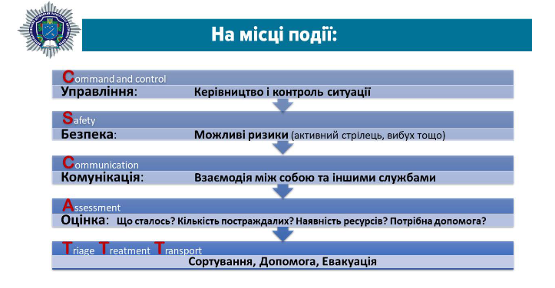

Slide 48
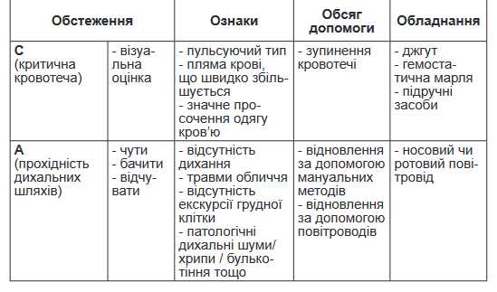

Slide 49
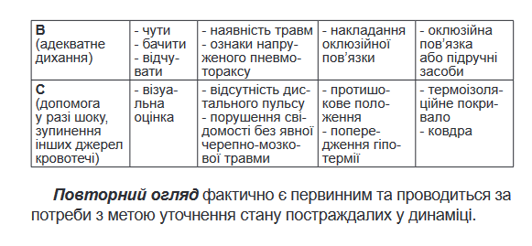

Slide 50
Виклик бригади екстреної медичної допомоги
Диспетчеру вказуємо:
- точні координати місця, де відбулася пригода (орієнтири місця, шляхи під’їзду тощо);
- номер телефону, з якого робиться виклик та прізвище того, хто викликає;
- прізвище та ім’я постраждалого (при можливості);
- характер пригоди що сталася (падіння з висоти, ДТП тощо);
стан постраждалого (свідомість, дихання, видимі пошкодження тощо);
кількість постраждалих (приблизна загальна кількість та наявність серед постраждалих дітей);
характер допомоги, що надається (відкриття дихальних шляхів, СЛР, зупинка зовнішньої масивної кровотечі тощо).
Не кладемо слухавку, якщо не впевнені, що диспетчер зрозумів Вас правильно!!

Slide 51
